Slide 1
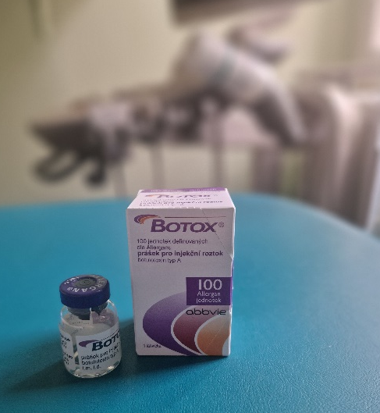
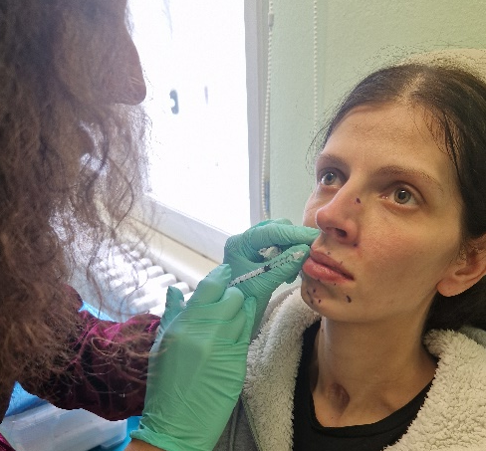

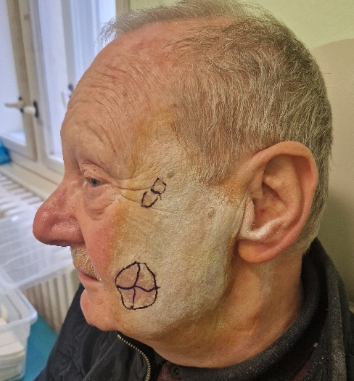
Terapie botulotoxinem v ORL a chirurgii hlavy a krku
24.4.2026
Otorinolaryngologická klinika 3. LFUK a FN Královské Vinohrady
www.botoxorl.cz

Slide 2
Vážené kolegyně, vážení kolegové,
přijměte pozvání k účasti na vzdělávací akci
Terapie botulotoxinem v ORL a chirurgii hlavy a krku
Teno kurz, který je organizovaný Otorinolaryngologickou klinikou 3. LFUK a FN Královské Vinohrady,
nabízí jedinečnou příležitost k nabytí teoretických znalosti i praktických dovedností.
V teoretické části je formou přednášek prezentován pohled na aktuální indikace a využití terapie botulotoxinem v celé šíři otorinolaryngologie a chirurgie hlavy a krku. V praktické části budou prezentovány postupy aspekty aplikace botulotoxinu v řešení patologických stavů jako jsou sialorea, syndrom Freyové, first bite syndrom, synkinezy, spastická dysfonie a další.
Velmi se těšíme na společné setkání
MUDr. Ľudmila Verešpejová
MUDr. Zuzana Urbániová MUDr. Denisa Kulkovská
MUDr. Martin Kuchař, PhD
MUDr. Sylvia Krajčová, MBA za organizační výbor
doc. MUDr. Martin Chovanec, PhD, MHA
odborný garant

Slide 3
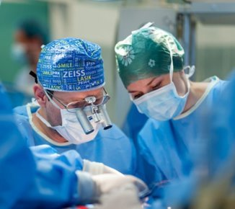
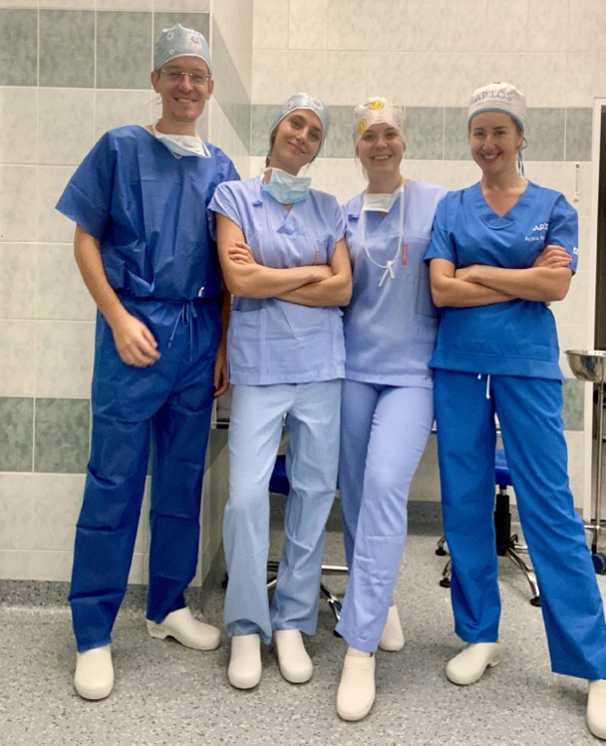
Terapie botulotoxinem v ORL a chirurgii hlavy a krku
Odborný program – pátek 24.4.2025
Registrace (7:45 - 8:00)
Teoretická část (8:00 - 12:00)
Botulotoxin – patofyziologie, mechanismy účinku
Využití botulotoxinu v ORL a chirurgii hlavy a krku Sialorhea a poruchy tvorby slin Syndrom Freyové a slinné píštěle Botulotoxin v léčbě onemocnění hrtanu a hltanu Spasticita a synkinezy u obrny lícního nervu
Botulotoxin v léčbě ušních onemocnění
Praktická část (12:30 - 14:00)
Diskuze a závěr kurzu (14:00 - 14:30)

Slide 4
Vzdělávací akce je pořádaná dle stavovského předpisu ČLK č. 16 a bude ohodnocena 6 kredity.
REGISTRACE
Registrace probíhá na základě vyplnění formuláře z www.botoxorl.cz
Platba kurzu
Časná registrace (do 1.4.2026) 3000,- Kč
Pozdní registrace (od 19.4.2026) 3500,- Kč
Úhradu účastnického poplatku proveďte až po vyplnění a odeslání registračního formuláře. Informace k platbě budou uvedeny v potvrzení o registraci.
STORNO POPLATEK
Do 7 dnů před zahájením kurzu 50% účastnického poplatku.
Od 19.4.2026 bez náhrady účastnického poplatku.

Slide 5

Terapie botulotoxinem v ORL a chirurgii hlavy a krku
Otorinolaryngologická klinika 3. LFUK a FN Královské Vinohrady
Sekce chirurgie baze lební, Česká společnost otorinolaryngologie a chirurgie hlavy a krku
www.botoxorl.cz

